Slide 1
Двадцатое февраля
Классная работа

Slide 2
Проверка домашнего задания
Упр. 536

Slide 3
Вспомните!
Окончание –е пишется:
у существительных ____ склонения в ________ падеже/ падежах;
у существительных ____ склонения в ________ падеже/ падежах.
Окончание –и (-ы) пишется:
у существительных ____ склонения в ________ падеже/ падежах;
у существительных ____ склонения в ________ падеже/ падежах.

Slide 4
Актуализация знаний.
Доверять молодеж_, жить в республик_, удивляться необъятной шир_ моря, расставить на скатерт_, посадить цветы на балкон_, работать на дач_ с весны до осен_, улыбаться от гордост_ и радост_.

Slide 5
О компани_, в путешестви_, к экскурси_, в планетари_.

Slide 6
Правописание гласных в падежных окончаниях имён существительных на -ий, -ие, -ия.

Slide 7
Цель: закрепить навык правописания падежных окончаний существительных; научиться определять падеж существительных, научиться выбирать гласные в безударных окончаниях существительных на –ия, -ий, -ие.

Slide 8
К какому склонению относятся слова:
компания, алюминий, знание?
Просклоняйте данные имена существительные.

Slide 9
Падеж | Существительные 1-го и 2-го склонения на –ия, -ий, -ие
И.п. | Компания, алюминий, знание
Р.п. | Компании, алюминия, знания
Д.п. | Компании, алюминию, знанию
В.п. | Компанию, алюминий, знание
Т.п. | Компанией, алюминием, знанием
П.п. | Компании, алюминии, знании

Slide 10
Склонение существительных на –ия, -ий, -ие
 | -ия | -ий | -ие
Р.п. | -и | - | -
Д.п. | -и | - | -
В.п. | - | - | -е
П.п. | -и | -и | -и

Slide 11
Запишите предложения, вставив пропущенные буквы, обозначая условия выбора изученной орфограммы.
Владимир Иванович Даль обошел и объехал всё в нашей стран.. . Он был на территори.. (К,к)арели.., на берегах (Ч,ч)ерного моря. Посетил пустыни Средней (А,а)зи.. . В состав.. русской арми.. воевал против (Т,т)урци.. .

Slide 12
Выполнение упражнения 538 письменно

Slide 13
Задание. Вставьте окончания имён существительных.
Работает в театр__ , училась в консерватори__, нашёл у дорог__, служил в арми__, вышел на станци__, живут в Ази__, обитает в Америк__, вошёл в здани_, находился в здани_, был в экспедици_, пришёл из экспедици_.

Slide 14
Проверь себя!
Работает в театре , училась в консерватории, нашёл у дороги, служил в армии, вышел на станции, живут в Азии, обитает в Америке, вошёл в здание, находился в здании, был в экспедиции, пришёл из экспедиции.

Slide 15

Алгоритм
Существительные на –ий, -ие, -ия
на
-ия
на
-ие
на
-ий
-И в Р.п., Д.п., П.п.
Был на станции,
на лекции,
на презентации
-И в П.п.
Находиться в здании
-Е в В.п.
Вошёл в здание
-И в П.п.
Был в планетарии

Slide 16
Существительное
III склонение
Р.п., Д.п., П.п.
I склонение
II склонение
Р.п.
Д.п., П.п.
П.п.
- И
- И
-Е
-Е

Slide 17
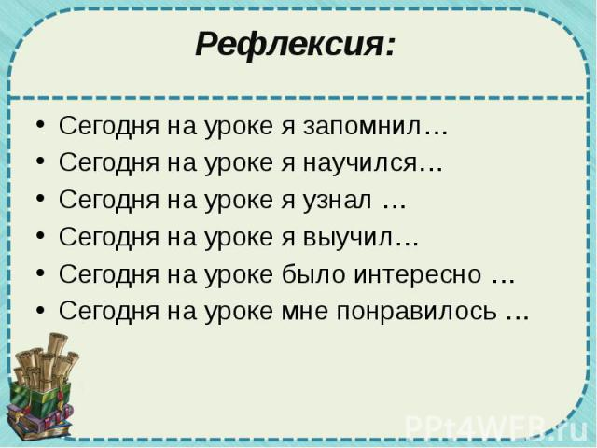

Slide 18
Домашнее задание
Упр. 542

